Slide 1




Data Mining
Junta Zeniarja, M.Kom, M.CS
junta@dsn.dinus.ac.id

Slide 2


Profil
Nama : Junta Zeniarja, M.Kom, M.CS
Alamat : Permata Tembalang, Dendronium 25
Kontak
  Phone : 085727181701
  E-mail : junta@dsn.dinus.ac.id
  Room : D.2.F
Pendidikan
  S1 => TI – UDINUS
  S2 => TI – UDINUS
  S2 => Computer Science UTeM (Universiti Teknikal Malaysia Melaka)
Konsultasi - Sharing
  1:00 pm – 3:00 pm, Senin, Selasa dan Kamis.
  Appointment via phone or e-mail preferred

Slide 3

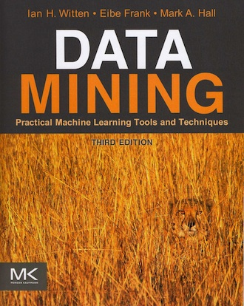
Textbooks

Slide 4
Outline
Pengenalan Data Mining
  Data Mining
  Peran Utama Data Mining
  Mengenal Rapidminer
  Algoritma Data Mining (Input => Output)

Slide 5
Algoritma Data Mining Mengolah Data (Input) Menjadi Model (Output)

Slide 6
Input – Metode – Output
Input
(Data)
Metode (Algoritma Data Mining)
Output (Pola/Model)

Slide 7
Contoh: Rekomendasi Main Golf
Lakukan training pada data golf (ambil dari repositories rapidminer) dengan menggunakan algoritma decision tree (C4.5)
Tampilkan data (input) dan model tree (output) yang terbentuk

Slide 8
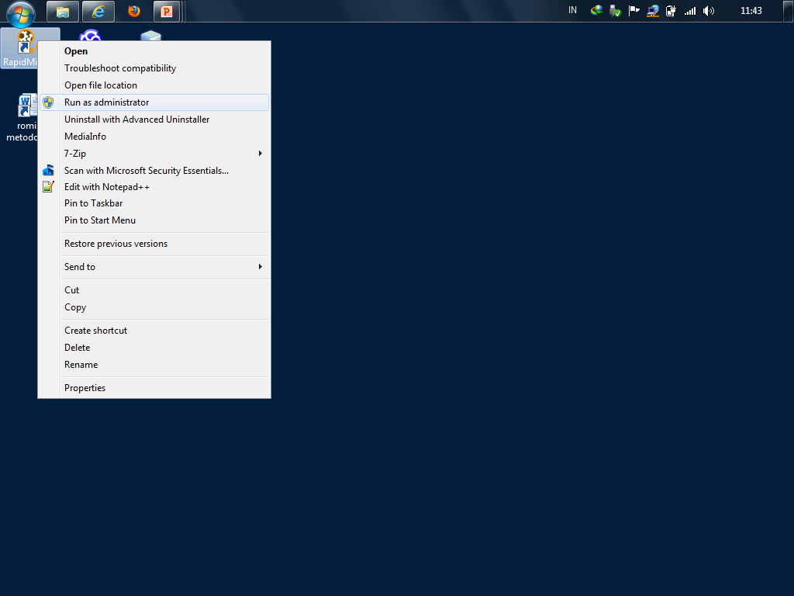

Slide 9
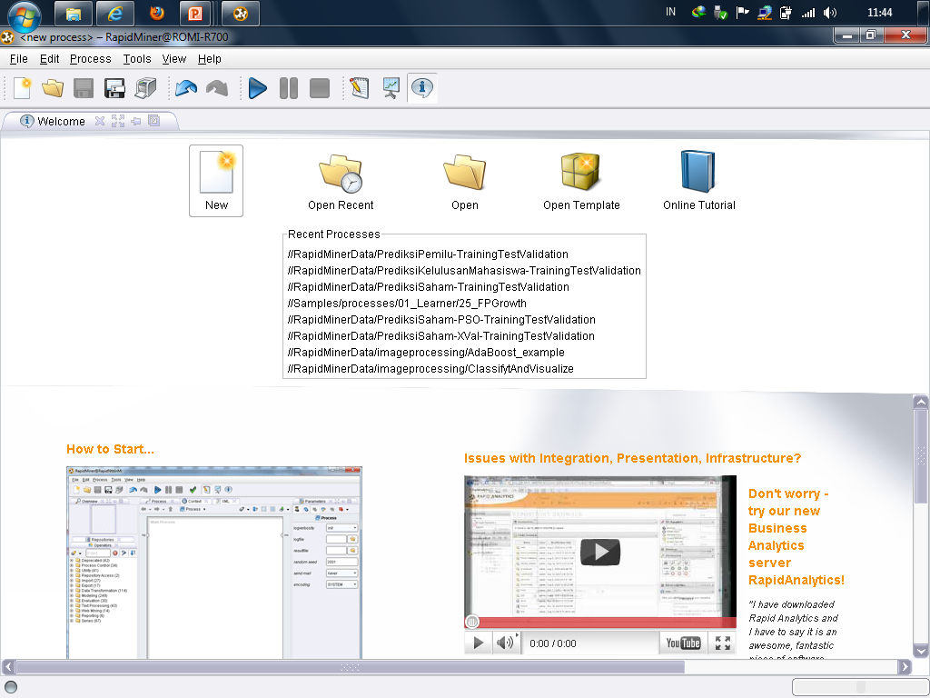

Slide 10
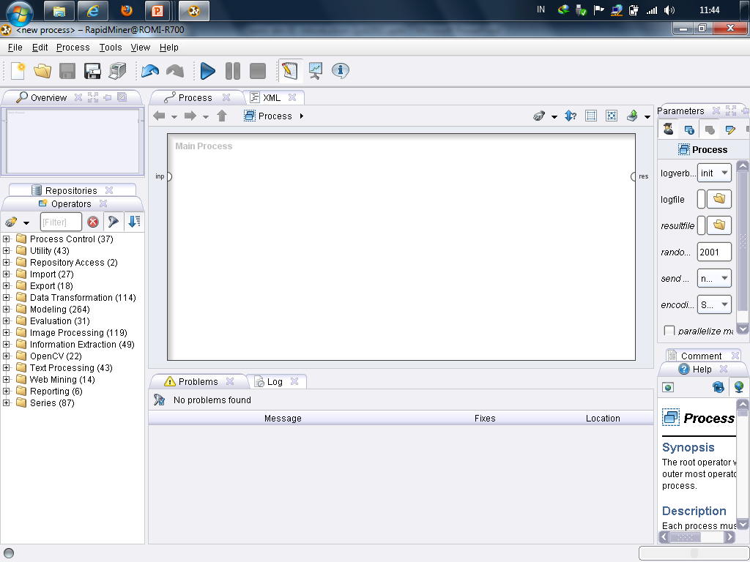

Slide 11
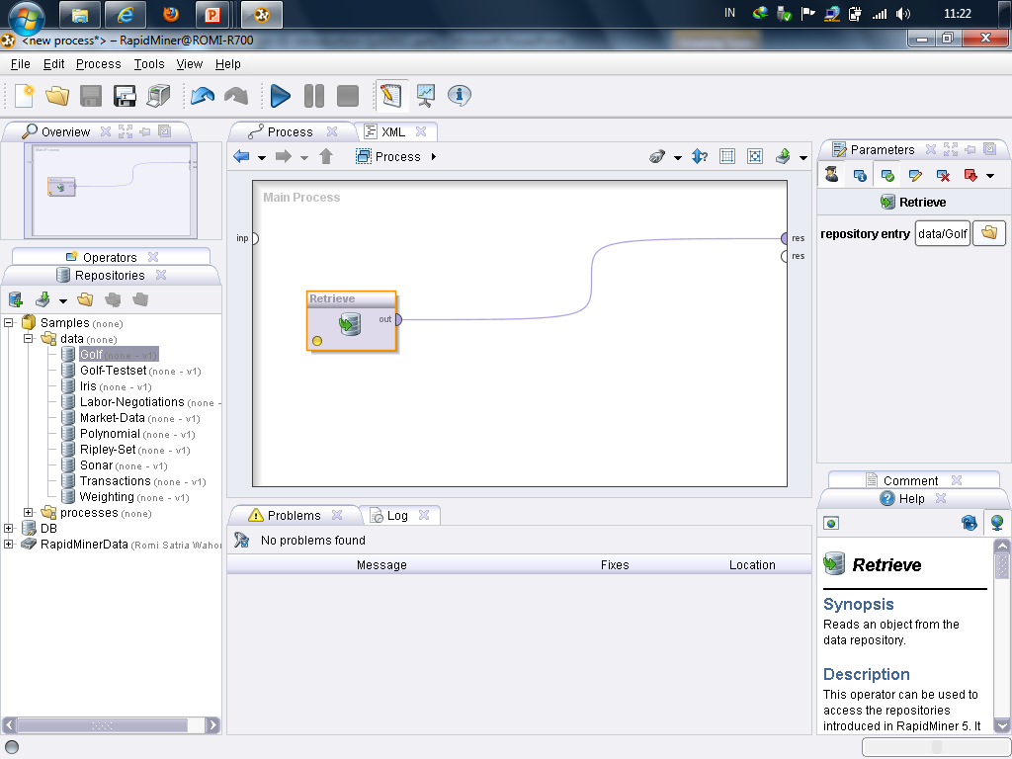

Slide 12
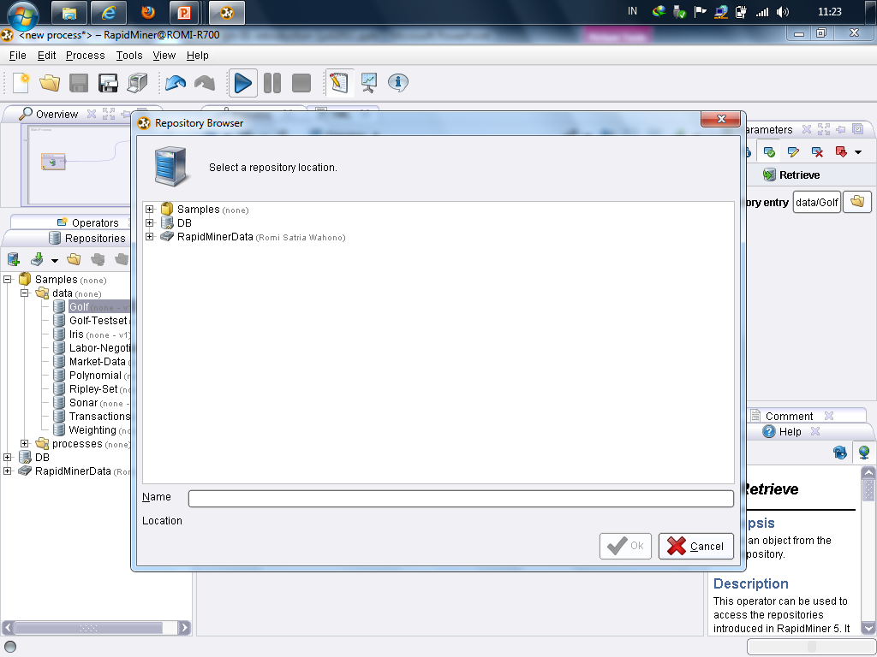

Slide 13
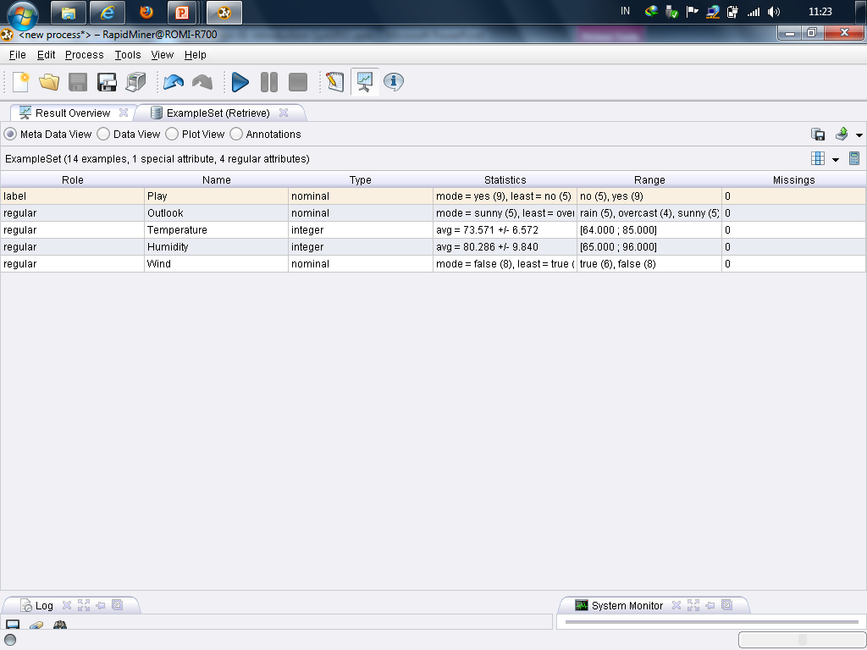

Slide 14
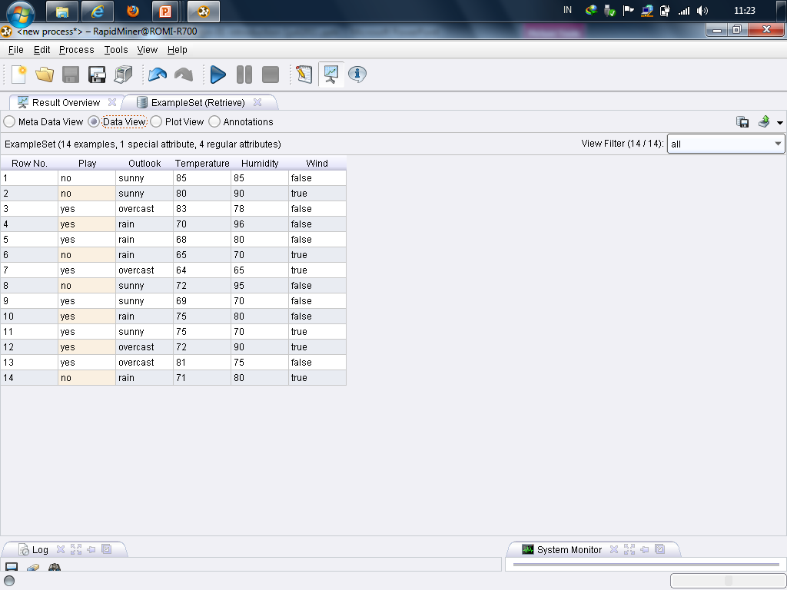

Slide 15
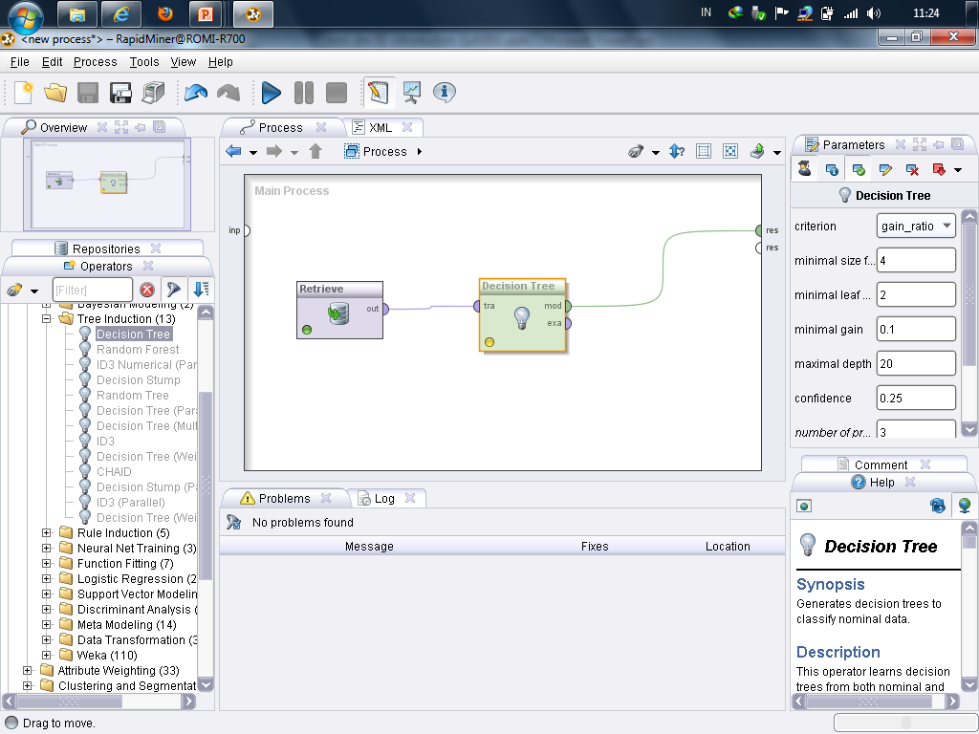

Slide 16
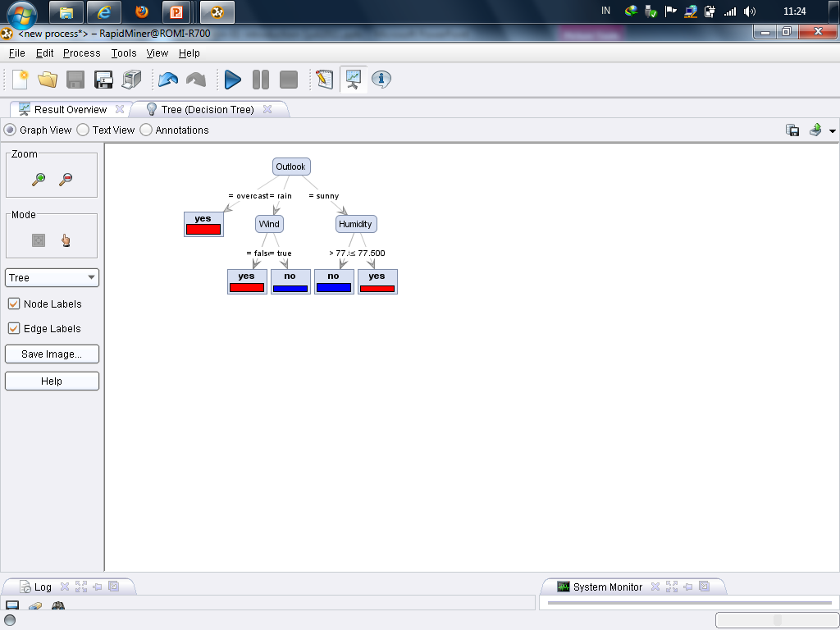

Slide 17
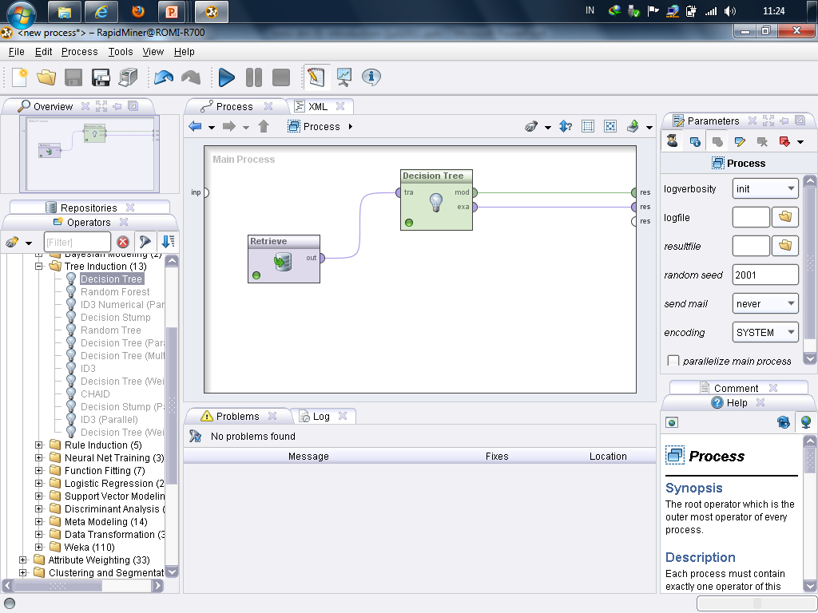

Slide 18
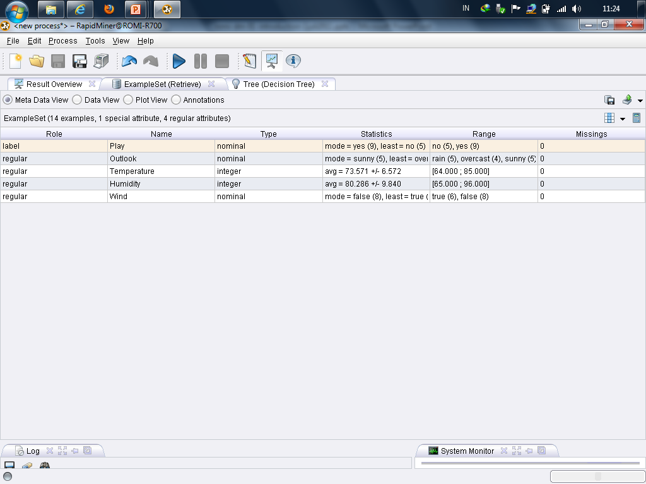

Slide 19
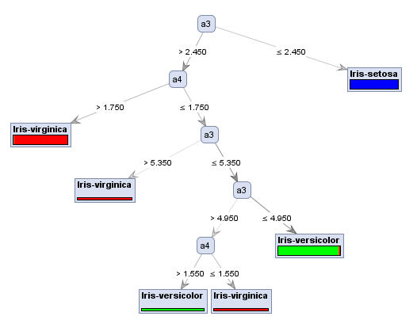
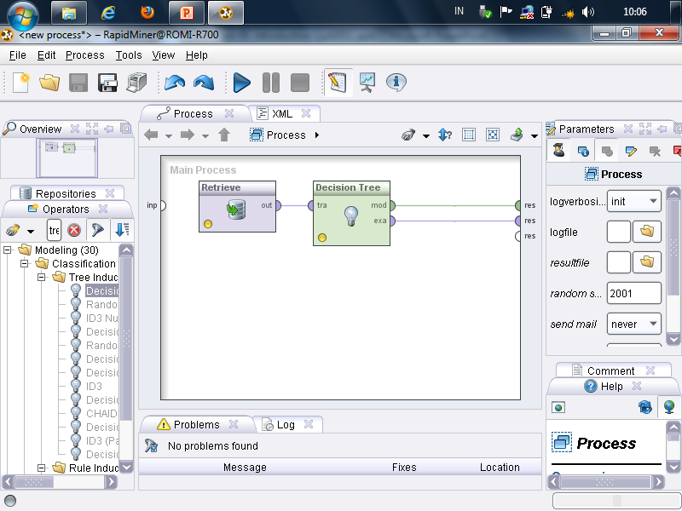
Penentuan Jenis Bunga Iris
Lakukan training pada data bunga Iris (ambil dari repositories rapidminer) dengan menggunakan algoritma decision tree (C4.5)
Tampilkan data (input) dan model tree (output) yang terbentuk

Slide 20
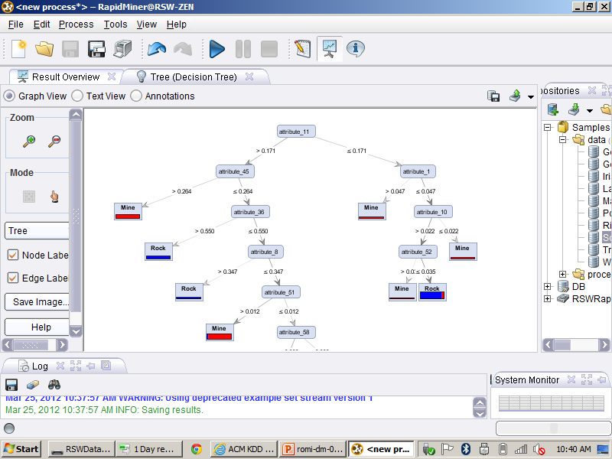
Penentuan Mine/Rock
Lakukan training pada data Sonar (ambil dari repositories rapidminer) dengan menggunakan algoritma decision tree (C4.5)
Tampilkan data (input) dan model tree (output) yang terbentuk

Slide 21
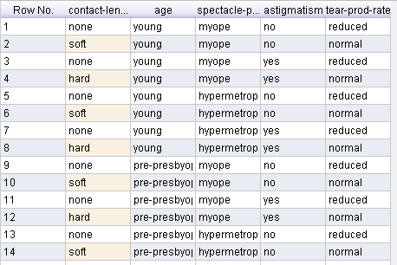
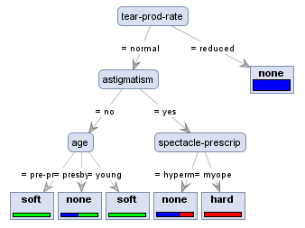
Contoh: Rekomendasi Contact Lenses
Lakukan training pada data contact lenses (contact-lenses.arff) dengan menggunakan algoritma C4.5
Pilih label dari data (set role)
Tampilkan data (input) dan model tree (output) yang terbentuk

Slide 22
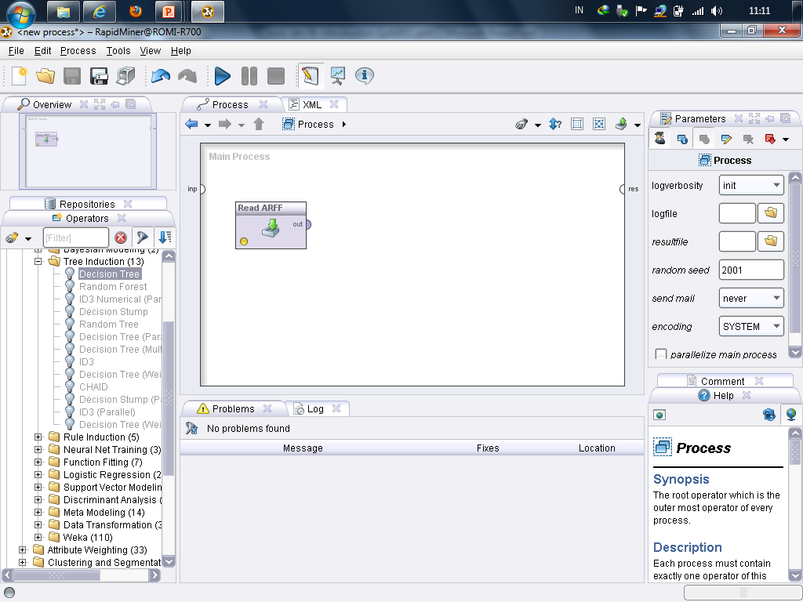

Slide 23
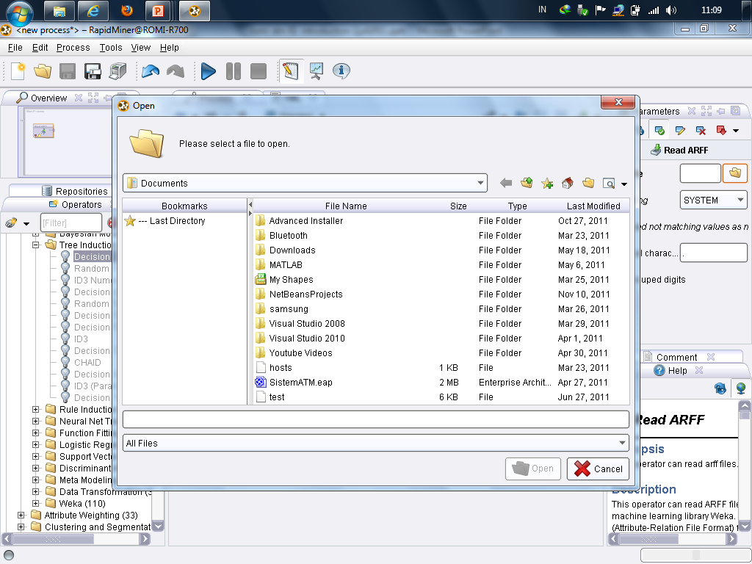

Slide 24
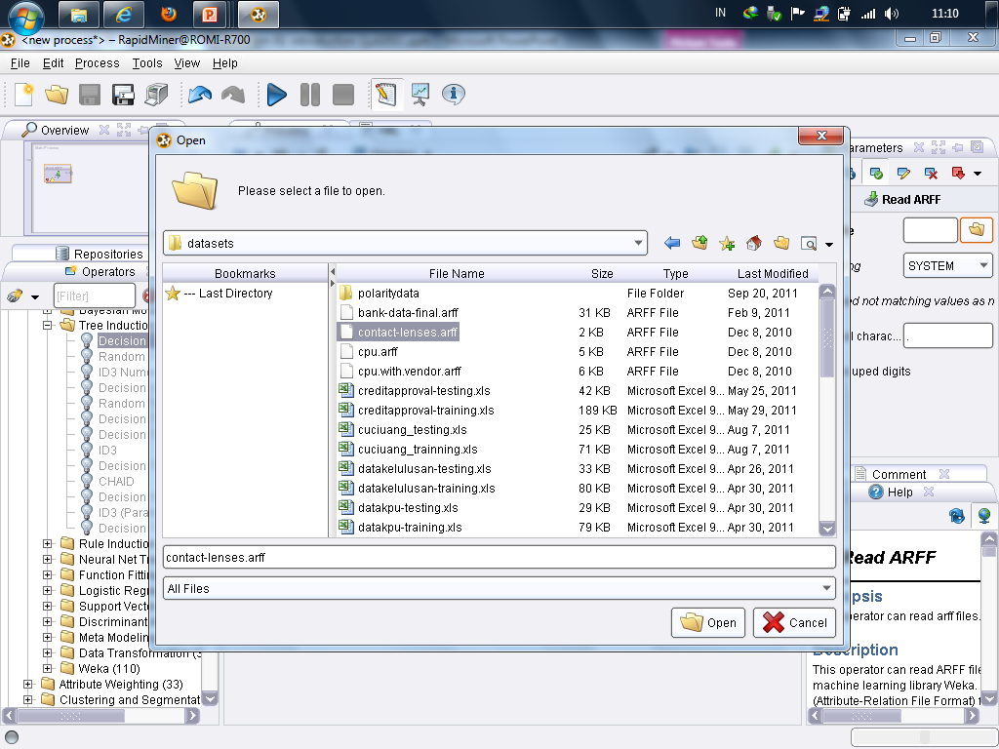

Slide 25
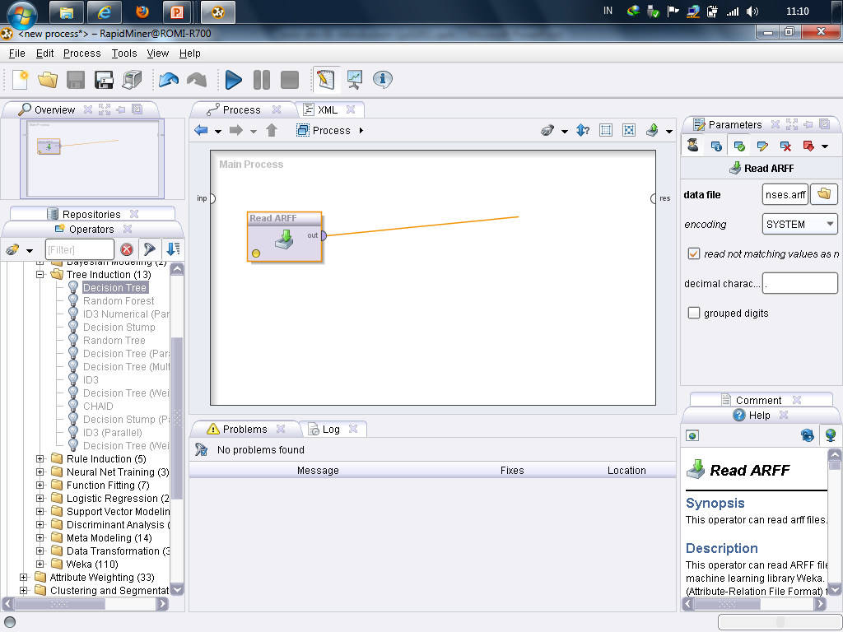

Slide 26
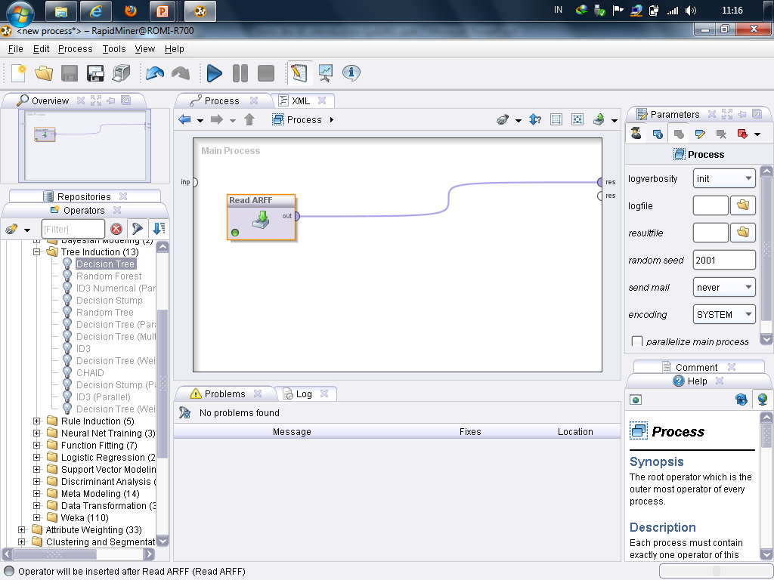

Slide 27
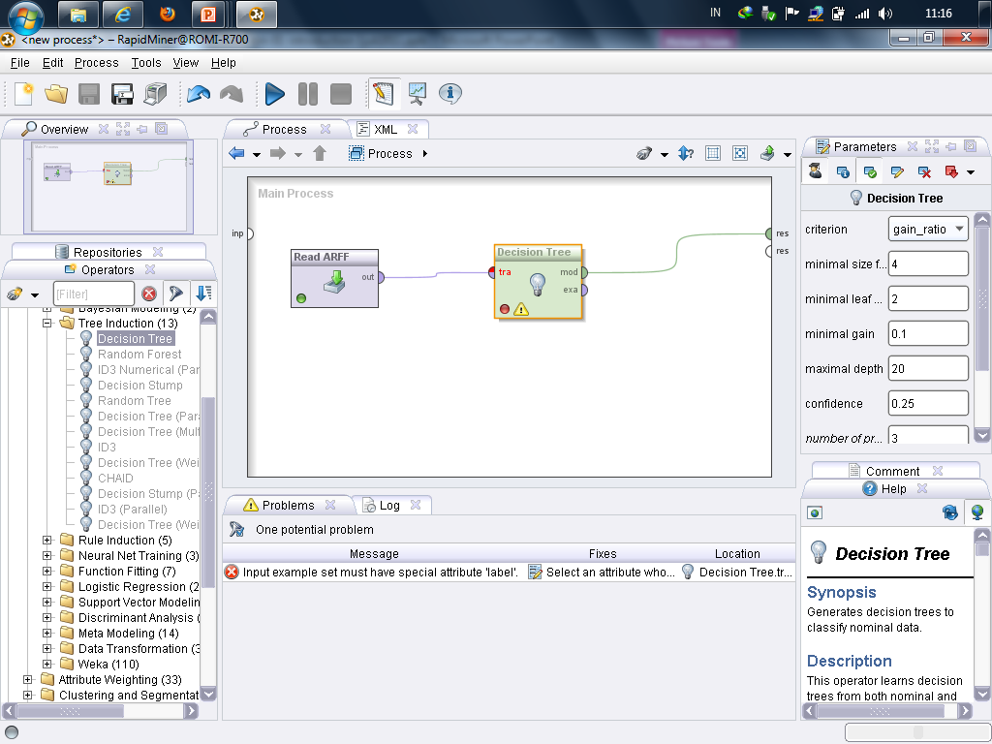

Slide 28
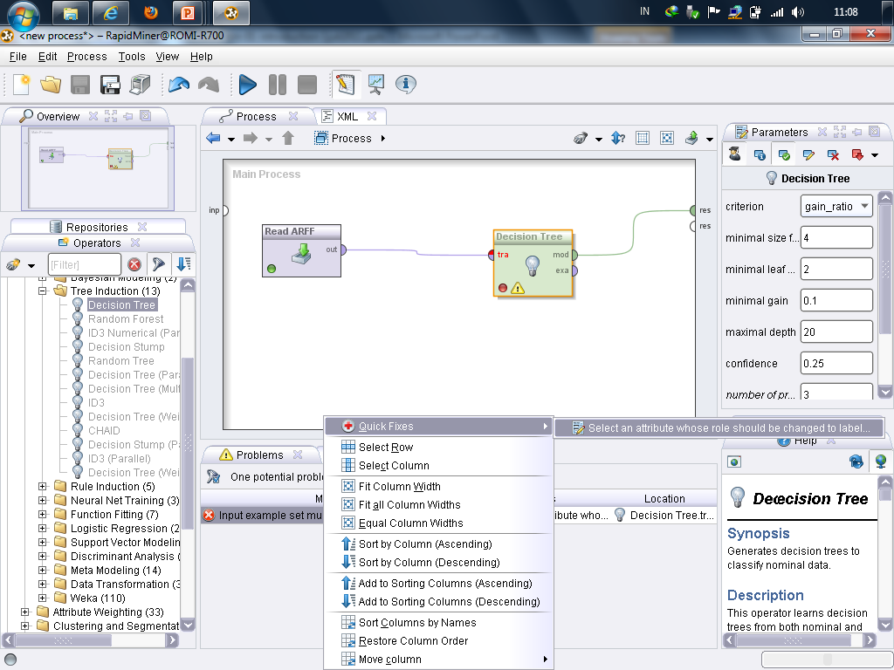

Slide 29
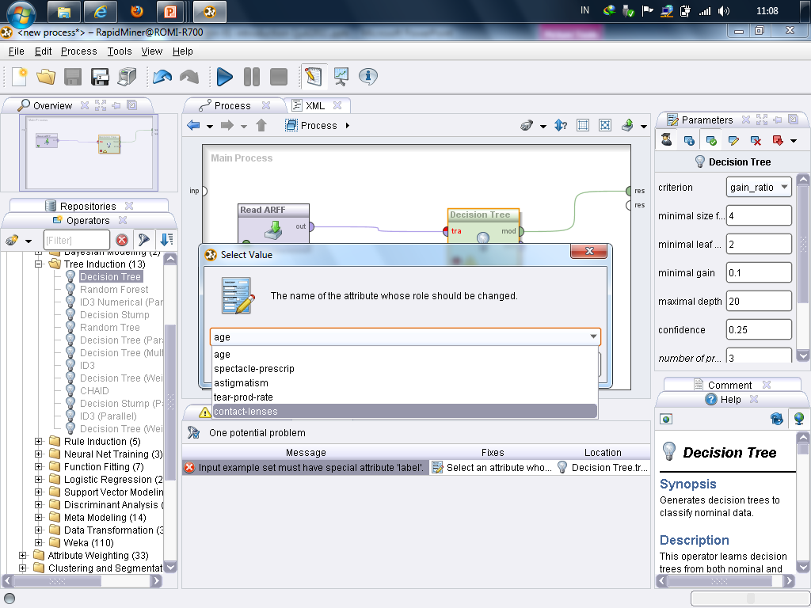

Slide 30
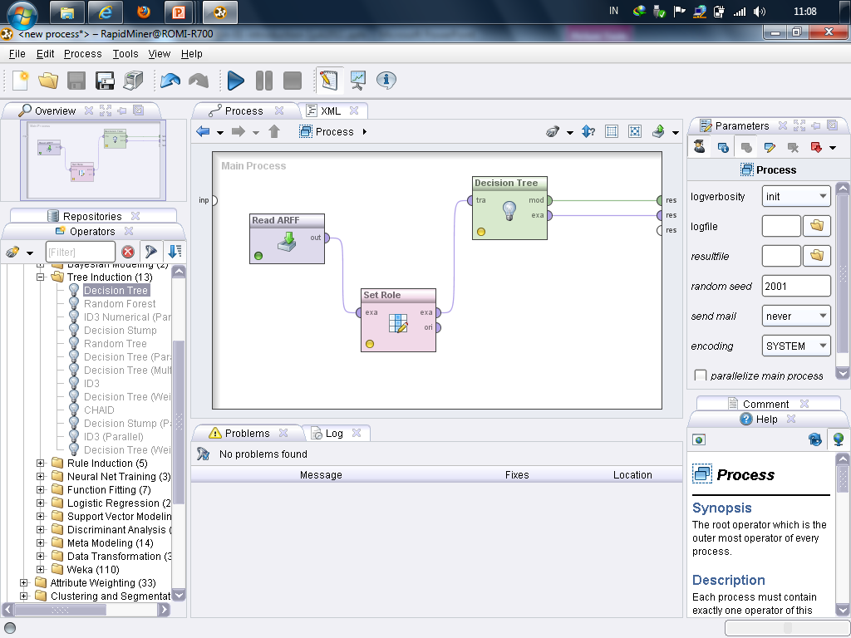

Slide 31
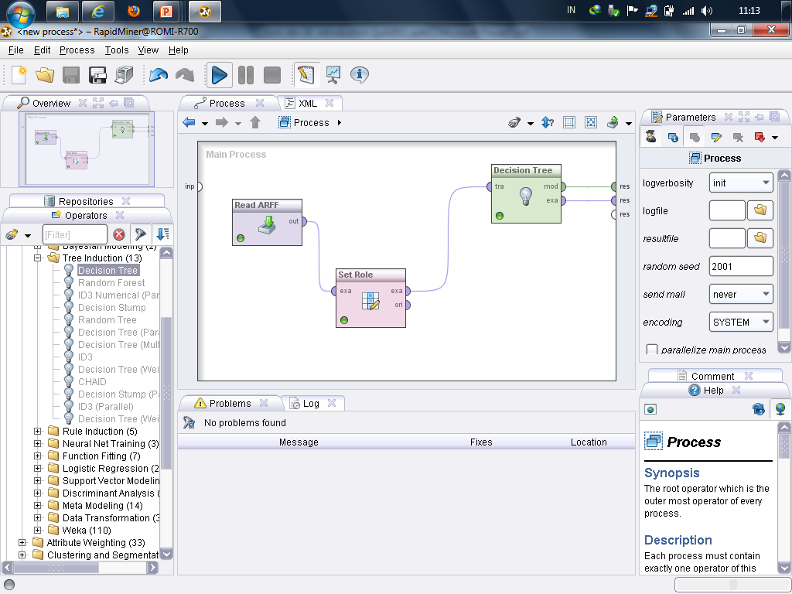

Slide 32
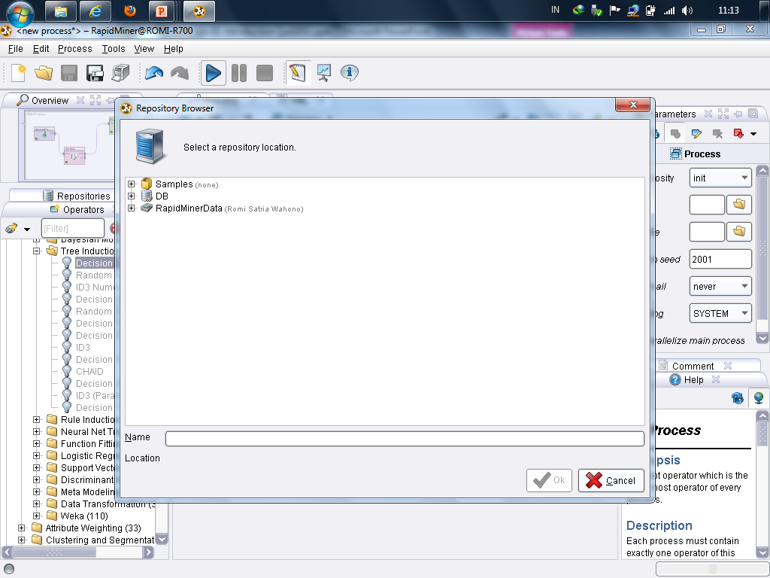

Slide 33
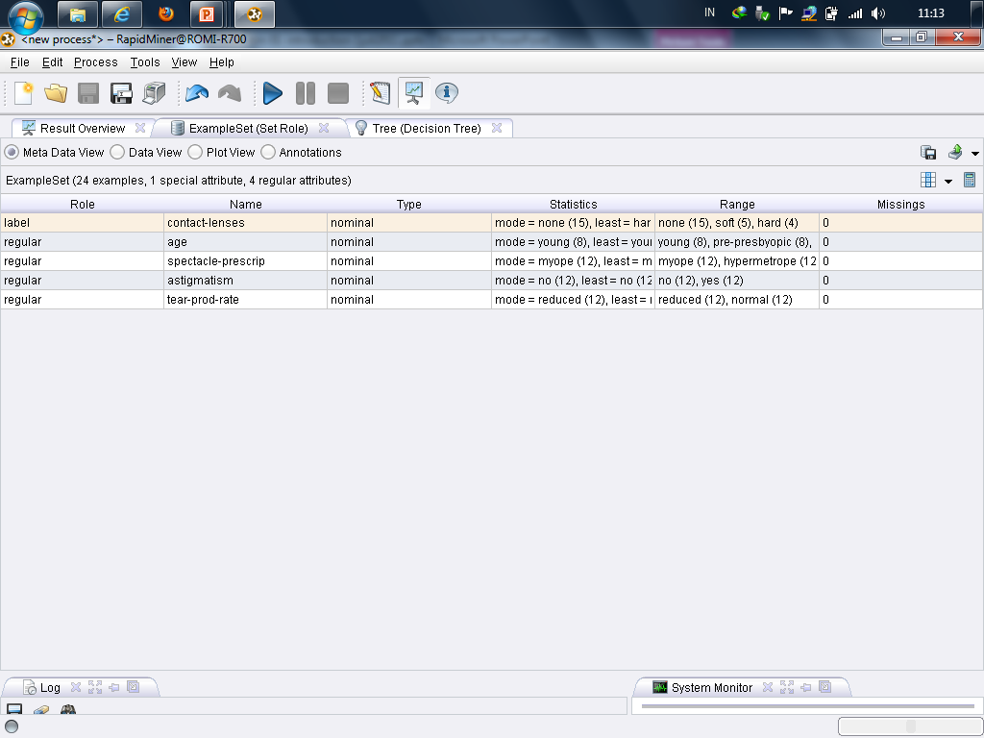

Slide 34
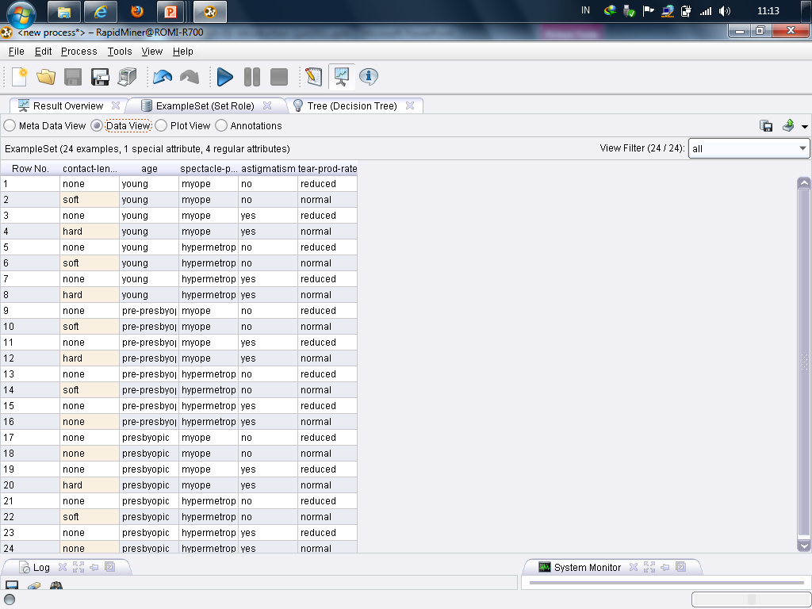

Slide 35
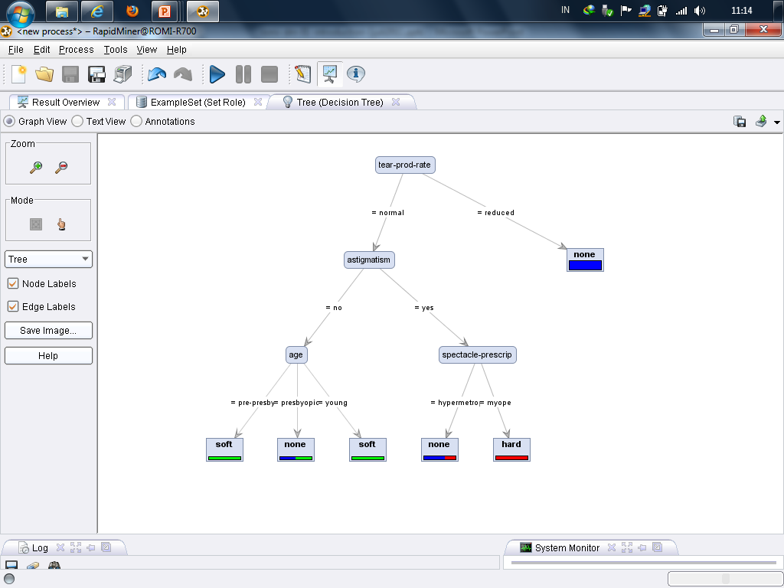

Slide 36
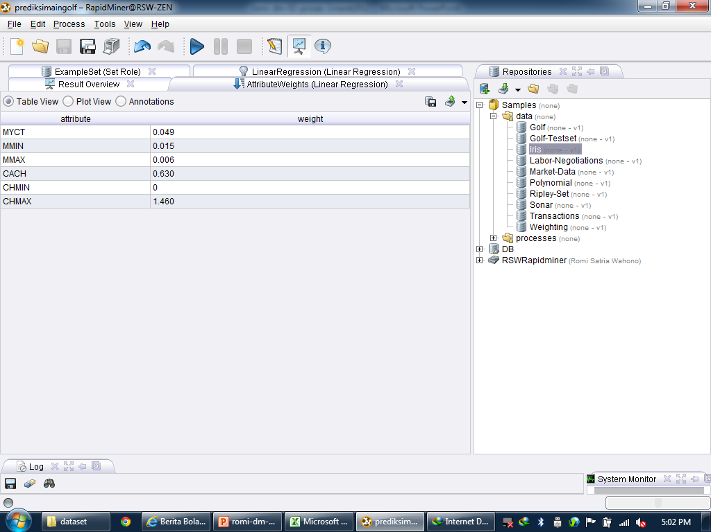
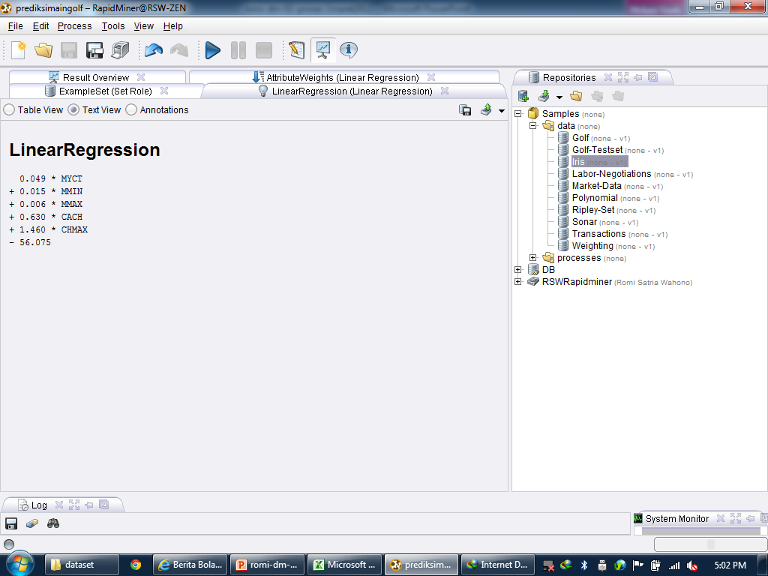
Estimasi Performance CPU
Lakukan training pada data CPU (cpu.arff) dengan menggunakan algoritma linear regression
Tampilkan data (input) dan model tree (output) yang terbentuk

Slide 37
Prediksi Elektabilitas Caleg
Lakukan training pada data pemilu (datapemilukpu.xls) dengan menggunakan algoritma C4.5
Pilih label dari data (set role)
Tampilkan data (input) dan model tree (output) yang terbentuk

Slide 38
Evaluasi dan Validasi terhadap Model (Output) yang Terbentuk

Slide 39
Input – Metode – Output – Evaluation
Input
(Data)
Metode
(Algoritma Data Mining)
Output
(Pola/Model)
Evaluation
(Akurasi, AUC, RMSE, etc)

Slide 40
Prediksi Elektabilitas Caleg
Lakukan training pada data pemilu (datapemilukpu.xls) dengan menggunakan algoritma C4.5, NB dan K-NN
Lakukan pengujian dengan menggunakan 10-fold X Validation
Ukur performance-nya dengan confusion matrix dan ROC Curve
 | C4.5 | NB | K-NN
Accuracy | 92.45% | 77.46% | 88.72%
AUC | 0.851 | 0.840 | 0.5

Slide 41
Prediksi Elektabilitas Caleg
Lakukan training pada data pemilu (datapemilukpu.xls) dengan menggunakan algoritma C4.5, NB dan K-NN
Lakukan pengujian dengan menggunakan 10-fold X Validation
Ukur performance-nya dengan confusion matrix dan ROC Curve
Uji beda dengan t-Test untuk mendapatkan model terbaik

Slide 42
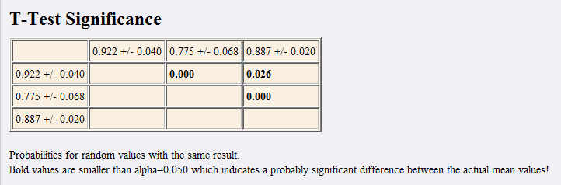
Prediksi Elektabilitas Caleg: Result
Komparasi Accuracy dan AUC
Uji Beda (t-Test)
Urutan model terbaik: 1. C4.5 2. NB 3. K-NN
 | C4.5 | NB | K-NN
Accuracy | 92.45% | 77.46% | 88.72%
AUC | 0.851 | 0.840 | 0.5

Slide 43
Prediksi Kelulusan Mahasiswa
Lakukan training pada data mahasiswa (datakelulusanmahasiswa.xls) dengan menggunakan C4.5, LDA, NB, K-NN dan RF
  Atribut yang tidak digunakan adalah: IPS5, IPS6, IPS7, IPS8, IPK
Lakukan pengujian dengan menggunakan 10-fold X Validation
Ukur performance-nya dengan confusion matrix dan ROC Curve
Uji beda dengan t-Test untuk mendapatkan model terbaik

Slide 44
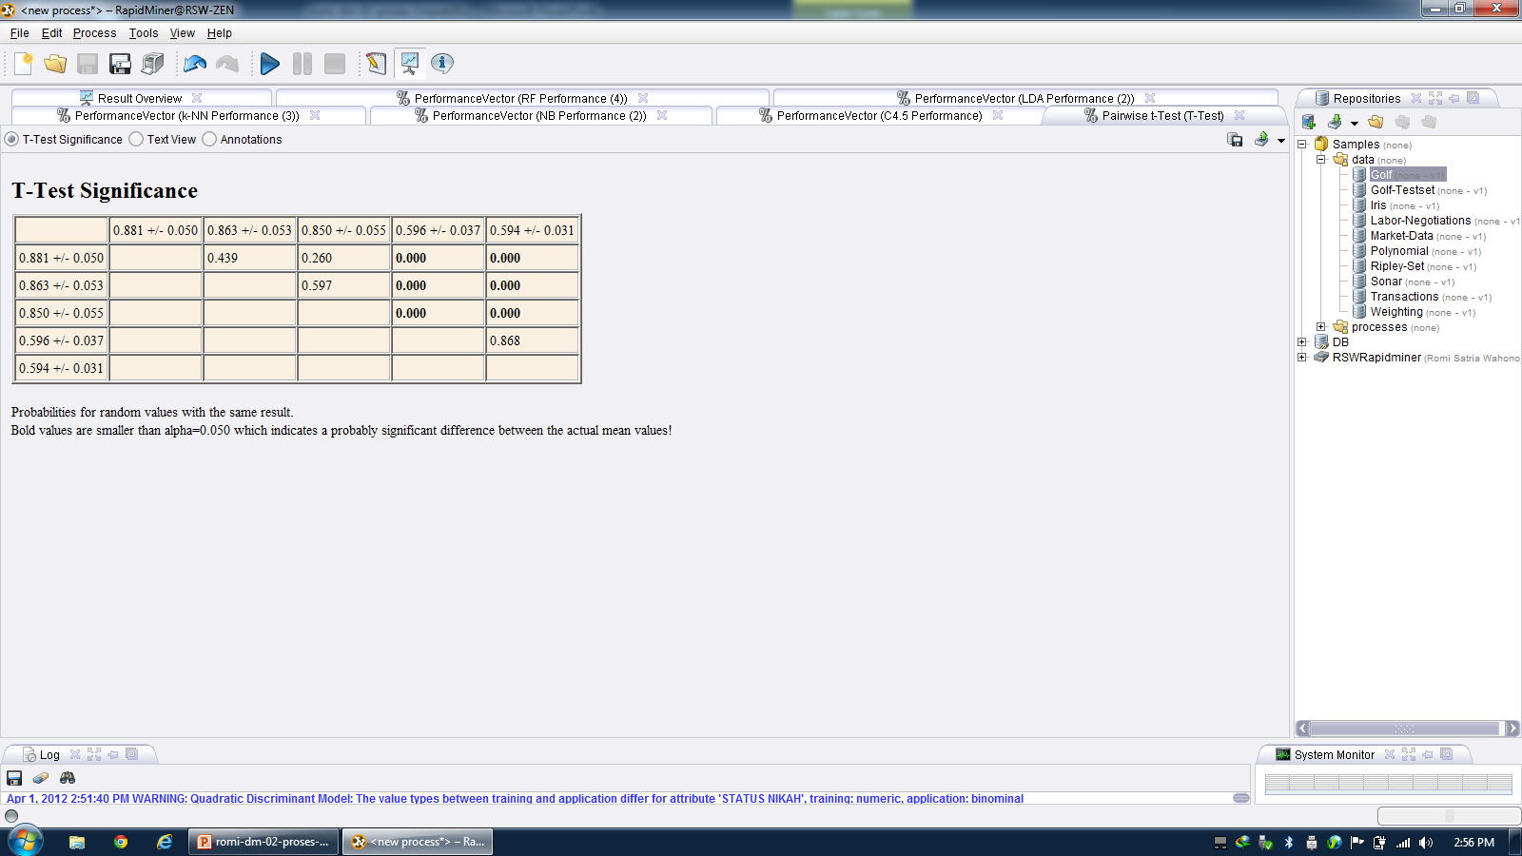
Prediksi Kelulusan Mahasiswa: Result
Komparasi Accuracy dan AUC
Uji Beda (t-Test)
Urutan model terbaik: 1. NB 2. C4.5 3.k-NN 4. RF 5.LDA
 | C4.5 | NB | K-NN | LDA | RF
Accuracy | 88.12% | 86.27% | 84.96% | 59.63% | 59.37%
AUC | 0.872 | 0.912 | 0.5 | 0.5 | 0.5

Slide 45
Estimasi Performansi CPU
Lakukan training pada data cpu (cpu.arff) dengan menggunakan algoritma linear regression, neural network dan support vector machine
Lakukan pengujian dengan XValidation (numerical)
Ukur performance-nya dengan menggunakan: RMSE
Urutan model terbaik: 1. NN 2. LR 3. SVM
 | LR | NN | SVM
RMSE | 64.846 | 64.515 | 106.089

Slide 46
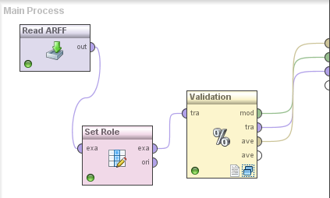
Main Process

Slide 47
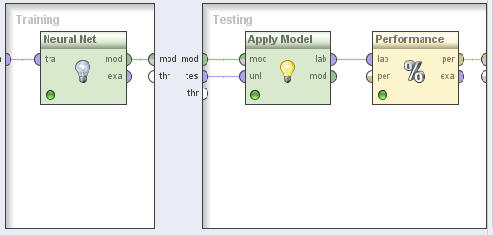
Sub Process

Slide 48
Prediksi Elektabilitas Caleg
Lakukan training pada data pemilu (datapemilukpu.xls) dengan menggunakan algoritma Naive Bayes, K-Nearest Neighbor, RandomForest, Logistic Regression, Linear Discriminant Analysis
Lakukan pengujian dengan menggunakan XValidation
Ukur performance-nya dengan confusion matrix dan ROC Curve
Masukkan setiap hasil percobaan ke dalam file Excel
 | DT | NB | K-NN | RF | LR | LDA
Accuracy | 92.21% | 76.89% | 89.63%
AUC | 0.851 | 0.826 | 0.5

Slide 49
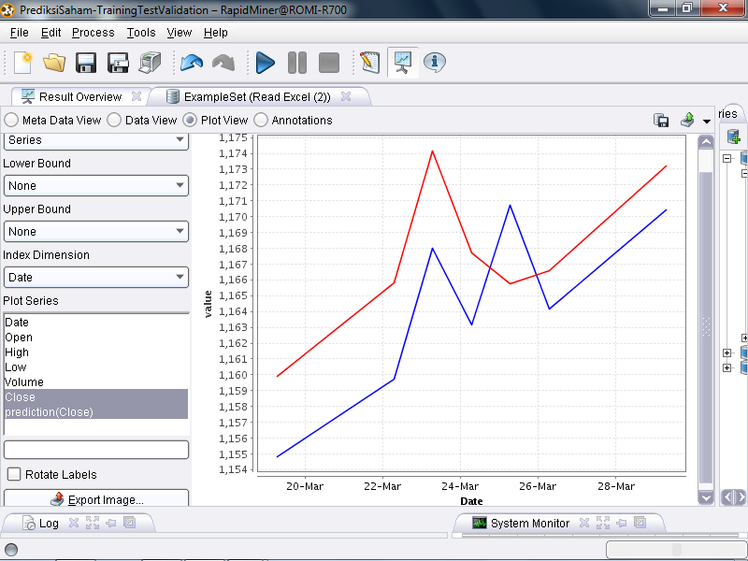
Prediksi Harga Saham
Lakukan training pada data harga saham (hargasaham-training.xls) dengan menggunakan neural network
Lakukan pengujian dengan numerical XValidation
Lakukan Ploting data testing
Ukur performance-nya dengan menggunakan: RMSE

Slide 50
Prediksi Harga Saham
Lakukan training pada data harga saham (hargasaham-training.xls) dengan menggunakan neural network
Lakukan pengujian dengan data uji (hargasaham-testing.xls)
Lakukan Ploting data testing
Ukur performance-nya dengan menggunakan: RMSE
Ubah metode ke linear regression dan support vector machine

Slide 51
Klastering Jenis Bunga Iris
Lakukan training pada data iris (ambil dari repositories rapidminer) dengan menggunakan algoritma clustering k-means
Set k=3
Tampilkan data (input) dan cluster (output) yang terbentuk
Ukur performance-nya

Slide 52
Psychomotor-Cognitive Assignment
Lakukan ujicoba terhadap semua dataset yang ada di folder datasets, dengan menggunakan berbagai metode data mining yang sesuai (estimasi, prediksi, klasifikasi, clustering, association)
Kombinasikan pengujian dengan pemecahan data training-testing, dan pengujian dengan menggunakan metode X validation
Ukur performance dari model yang terbentuk dengan menggunakan metode pengukuran sesuai dengan metode data mining yang dipilih
Jelaskan secara mendetail tahapan ujicoba yang dilakukan, kemudian lakukan analisis dan sintesis, dan buat laporan dalam bentuk slide
Presentasikan di depan kelas

Slide 53
Tugas
Cari 1 paper di bidang data mining
Pilih yang mudah dipahami baik secara obyek penelitian maupun metode yang digunakan
Rangkumkan dalam bentuk slide dengan format
    Author, Judul, Publisher, Tahun
    Latar Belakang Masalah
    Rumuan Masalah
    Tujuan Penelitian
    Metode Eksperimen
    Hasil Penelitian
Presentasikan di depan kelas

Slide 54
Referensi
Ian H. Witten, Frank Eibe, Mark A. Hall, Data mining: Practical Machine Learning Tools and Techniques 3rd Edition, Elsevier, 2011
Santosa Budi, Teknik Pemanfaatan Data Untuk Keperluan Bisnis, Graha Ilmu, 2007
Wikipedia, http://en.wikipedia.org/wiki/RapidMiner
RapidMiner Installation Guide, http://rapid-i.com/content/view/17/40/
RapidMiner 5.0 Manual, Rapid-I, 2010, http://www.rapid-i.com
Slide Materi Romi Satrio Wahono (www.ilmukomputer.com)

Slide 55


